Slide 1
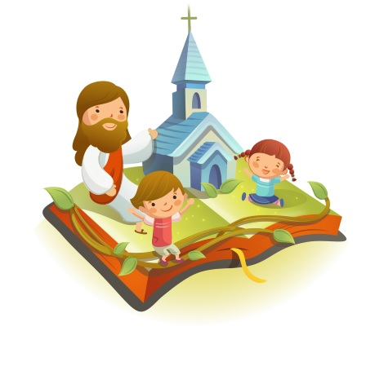
✠VUI HỌC KINH THÁNH✠
MỐI PHÚC
MỐI HOẠ
CHÚA NHẬT VI THƯỜNG NIÊN C

Slide 2
✠ KHỞI ĐẦU TIN MỪNG CHÚA GIÊ-SU KI-TÔ
THEO THÁNH LU-CA ✠
Khi ấy, Đức Giê-su ở trên núi xuống cùng với Nhóm Mười Hai, Người dừng lại ở một chỗ đất bằng.

Slide 3
Tại đó, có nhiều môn đệ của Người, và đoàn lũ dân chúng đến từ khắp miền Giu-đê, Giê-ru-sa-lem cũng như từ miền duyên hải Tia và Xi-đôn.

Slide 4
Thấy vậy, Đức Giê-su ngước mắt nhìn các môn đệ và nói : “Phúc cho anh em là những kẻ nghèo khó, vì Nước Thiên Chúa là của anh em.

Slide 5
“Phúc cho anh em là những kẻ bây giờ đang phải đói, vì Thiên Chúa sẽ cho anh em được no lòng.

Slide 6
“Phúc cho anh em là những kẻ bây giờ đang phải khóc, vì anh em sẽ được vui cười.

Slide 7
“Phúc cho anh em khi vì Con Người mà bị người ta oán ghét, khai trừ, sỉ vả và bị xoá tên như đồ xấu xa.

Slide 8
Ngày đó, anh em hãy vui mừng nhảy múa, vì này đây phần thưởng dành cho anh em ở trên trời thật lớn lao.

Slide 9
Bởi lẽ các ngôn sứ cũng đã từng bị cha ông họ đối xử như thế.

Slide 10
“Nhưng khốn cho các ngươi là những kẻ giàu có, vì các ngươi đã được phần an ủi của mình rồi.

Slide 11
“Khốn cho các ngươi, hỡi những kẻ bây giờ đang được no nê, vì các ngươi sẽ phải đói.

Slide 12
“Khốn cho các ngươi, hỡi những kẻ bây giờ đang được vui cười vì các ngươi sẽ phải sầu khổ khóc than.

Slide 13
“Khốn cho các ngươi khi được mọi người ca tụng, vì các ngôn sứ giả cũng đã từng được cha ông họ đối xử như thế.” ĐÓ LÀ LỜI CHÚA

Slide 14
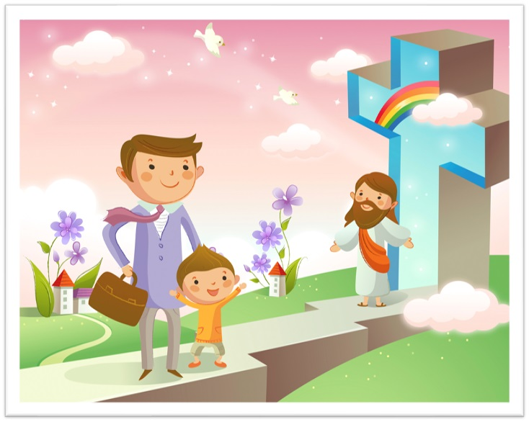
HÃY
TÌM
KIẾM
NƯỚC
CHÚA
TRƯỚC
MỌI
SỰ
NGƯỜI
SẼ
LO
CHO
TÌM Ô CHỮ

Slide 15
1
Đ | A | N | G | P | H | Ả | I | Đ | Ó | I
 |  | N | G | H | È | O | K | H | Ó
G | I | Ê | R | U | S | A | L | E | M
 | V | U | I | C | Ư | Ờ | I
 | S | Ẽ | P | H | Ả | I | Đ | Ó | I
 | B | Ị | X | Ó | A | T | Ê | N
 |  | N | H | Ả | Y | M | Ú | A
HÀNG
DỌC
2
3
4
5
6
7
3. ĐOÀN LŨ DÂN CHÚNG TỪ KHẮP MIỀN GIU-ĐÊ, DUYÊN HẢI TIA, XI-ĐÔN VÀ ĐÂU NỮA ?
4. PHÚC CHO ANH EM LÀ NHỮNG KẺ BÂY GIỜ ĐANG PHẢI KHÓC, VÌ ANH EM SẼ ĐƯỢC LÀM SAO ?
2. PHÚC CHO ANH EM LÀ NHỮNG KẺ THẾ NÀO, VÌ NƯỚC THIÊN CHÚA LÀ CỦA ANH EM ?
1. “PHÚC CHO ANH EM LÀ NHỮNG KẺ BÂY GIỜ … … …, VÌ THIÊN CHÚA SẼ CHO ANH EM ĐƯỢC NO LÒNG”
6. “PHÚC CHO ANH EM KHI VÌ CON NGƯỜI MÀ BỊ NGƯỜI TA OÁN GHÉT, KHAI TRỪ, SỈ VẢ VÀ … … … NHƯ ĐỒ XẤU XA.”
5. “KHỐN CHO CÁC NGƯƠI, HỠI NHỮNG KẺ BÂY GIỜ ĐANG ĐƯỢC NO NÊ, VÌ CÁC NGƯƠI … … …”
7. “NGÀY ĐÓ, ANH EM HÃY VUI MỪNG … …, VÌ NÀY ĐÂY PHẦN THƯỞNG DÀNH CHO ANH EM Ở TRÊN TRỜI THẬT LỚN LAO.”

Slide 16
Đ | A | N | G | P | H | Ả | I | Đ | Ó | I
 |  | N | G | H | È | O | K | H | Ó
G | I | Ê | R | U | S | A | L | E | M
 | V | U | I | C | Ư | Ờ | I
 | S | Ẽ | P | H | Ả | I | Đ | Ó | I
 | B | Ị | X | Ó | A | T | Ê | N
 |  | N | H | Ả | Y | M | Ú | A

Slide 17
Đ | A | N | G | P | H | Ả | I | Đ | Ó | I
 |  | N | G | H | È | O | K | H | Ó
G | I | Ê | R | Ú | S | A | L | E | M
 | V | U | I | C | Ư | Ờ | I
 | S | Ẽ | P | H | Ả | I | Đ | Ó | I
 | B | Ị | X | Ọ | A | T | Ê | N
 |  | N | H | Ả | Y | M | Ú | A

Slide 18
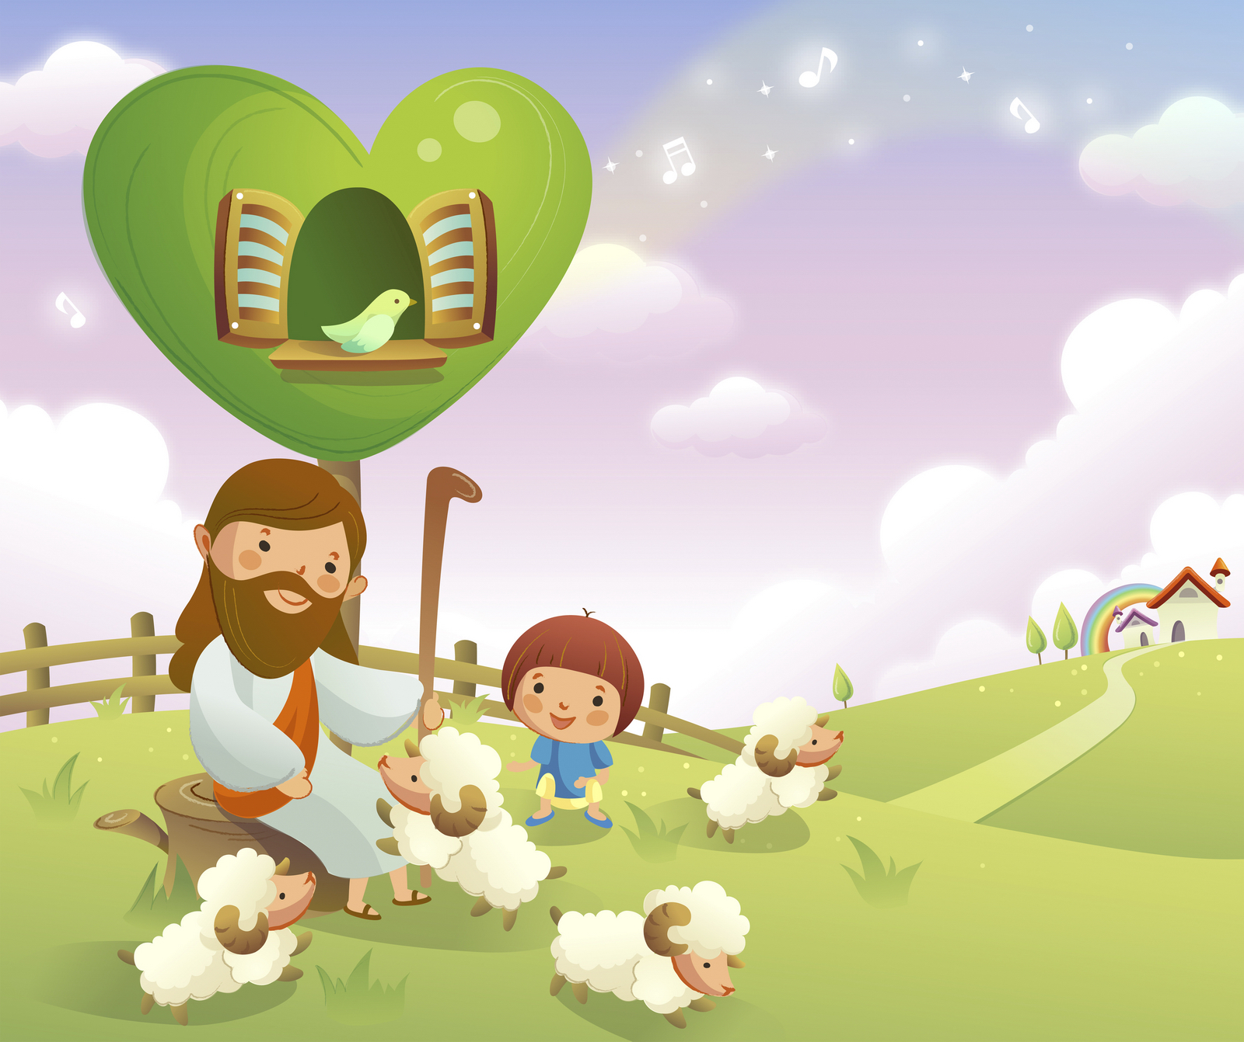
Học với Giê-su - Học cùng Giê-su
TRẮC NGHIỆM

Slide 19
1. ĐÂY LÀ NHỮNG NƠI NGƯỜI TA ĐẾN NGHE LỜI ĐỨC GIÊSU GIẢNG ?
A
Tia và Xiđôn
B
Giêrusalem
C
Giuđêa
D
Cả a, b và c đúng.
D
Cả a, b và c đúng.
Đáp án

Slide 20
2. “PHÚC CHO ANH EM LÀ NHỮNG NGƯỜI NGHÈO KHÓ, VÌ ĐIỀU GÌ LÀ CỦA ANH EM”?
A
Nước Thiên Chúa
A
Nước Thiên Chúa
B
Đất hứa
C
Vinh quang Nước Trời
D
Ơn cứu rỗi
Đáp án

Slide 21
3. ‘PHÚC THAY CHO ANH EM LÀ NHỮNG KẺ BÂY GIỜ ĐANG PHẢI KHÓC, VÌ ANH EM SẼ ĐƯỢC GÌ’ ?
A
Gặp Thiên Chúa
B
Gọi là Con Thiên Chúa
C
Vui cười
C
Vui cười
D
Vào Nước Trời
Đáp án

Slide 22
4. ‘PHÚC CHO ANH EM LÀ NHỮNG KẺ BÂY GIỜ PHẢI ĐÓI, VÌ THIÊN CHÚA SẼ LÀM GÌ CHO ANH EM’?
A
Cho anh em được tự do
B
Cho anh em được no lòng
B
Cho anh em được no lòng
C
Cho anh em được dự tiệc Nước Trời
D
Tất cả các ý trên
Đáp án

Slide 23
5. "KHỐN CHO CÁC NGƯƠI KHI ĐƯỢC MỌI NGƯỜI CA TỤNG, VÌ AI CŨNG ĐÃ TỪNG ĐƯỢC CHA ÔNG HỌ ĐỐI XỬ NHƯ THẾ ?
A
Các ngôn sứ
B
Các sứ giả
C
Các thần sứ giả
D
Các ngôn sứ giả
D
Các ngôn sứ giả
Đáp án

Slide 24
THIẾU NHI YÊU CHÚA
THIẾU NHI PHẢI LÀM SAO ĐỂ NHẬN ĐƯỢC PHÚC LÀNH CỦA THIÊN CHÚA

